Slide 1
5주차 실습 과제
이연

Slide 2
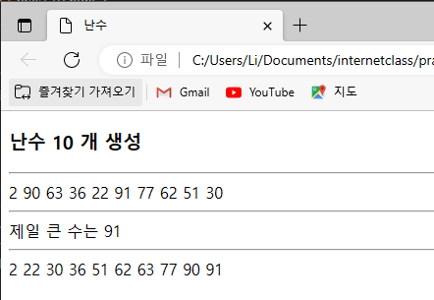
과제1
1~100(100포함) 사이의 난수 10개를 생성하여
plots 이름의 배열에 저장
배열에 저장된 수 중 가장 큰 수를 출력
배열의 값들을 정렬하여 출력.
sort(function(a,b){return b-a})
의 방법으로 내림차순 결과를
하단에 추가하세요.

Slide 3
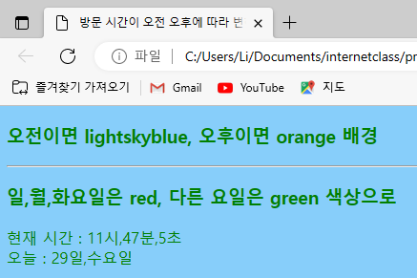
과제2
Date객체 연습:
오전 오후 시간에 따라 배경색상 변경
요일에 따라 다음과 같이 글자 색상 변경

Slide 4
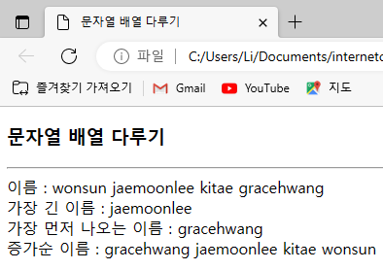
과제3
배열의 각 이름 출력
가장 긴 이름 출력
사전 순 가장 빠른 이름 출력
증가순으로 재정렬하여 출력
"wonsun", "jaemoonleeng", "kitae", "gracehwang”

Slide 5
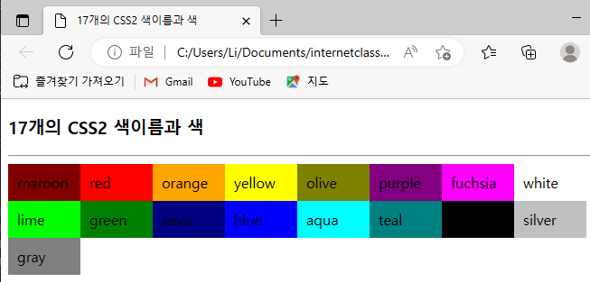
과제4
Div 태그로 <div>maroon</div> 다음 문자열을 출력하고, inline-block으로 가로로 보이게 출력.
각 태그의 배경색을 해당 문자열로 설정.
"maroon", "red", "orange", "yellow", "olive", "purple", "fuchsia", "white", "lime", "green", "navy", "blue", "aqua", "teal", "black", "silver", "gray“
width: 60px

Slide 6
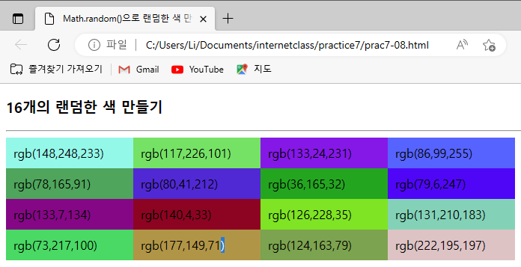
과제 5
과제4를 수정
16개의 div 배경색을 랜덤으로 생성
color=rgb(100,100,100)
width: 150px

Slide 7
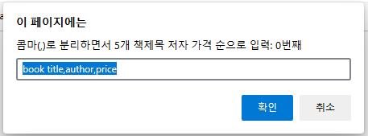
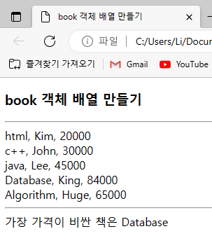
과제 6
Book 객체를 생성.
Prompt창으로 5개의 book 제목, 저자, 판매가격 정보를 입력 받음.
전체 정보를 출력하고,
가장 가격이 비싼 책을 출력.

